Slide 1

APQP
ADVANCED
PRODUCT
QUALITY
PLANNING

Slide 2
هدفي ثابت و پيوسته را جهت بهبود بيشتر در محصولات و خدمات به وجود آوريد تا
رقابت پذير
پابرجا
و باعث أيجاد كار بيشتر شويد.
دكتر دمينگ

Slide 3

CROSS FUNCTIONAL TEAM

Slide 4
طرح ريزي
Concept
Initiation/Approval
Program
Approval
Prototype
Pilot
Launch
طرحريزي
Feedback Assessment and Corrective Action
طرح ريزي
طراحي و توسعه
محصول
طراحي و توسعه
فرايند
تصديق محصول
و فرايند
بازخورد پايش
و اقدام اصلاحي

Slide 5
نمودار زمانبندي APQP
Concept
Initiation/Approval
Program
Approval
Prototype
Pilot
Launch
Planning
Planning
Product Design and Dev.
Process Design and Development
Product and Process Validation
Production
Feedback Assessment and Corrective Action
طرح ريزي
طراحي و توسعه
محصول
طراحي و توسعه
فرايند
تصديق محصول
و فرايند
ارزیابی بازخور
و اقدام اصلاحي

Slide 6
نقش كيفيت در مديريت كيفيت
الف : برنامه كيفيت
شناخت مشتري
تعيين نيازهاي مشتري
تعيين خصوصيات مهم و مورد نظر مشتري
أيجاد فرايندهايي براي طراحي و ساخت محصول

Slide 7
09121554226 گروه مشاورین کارآفرین
ب : كنترل كيفيت
- ارزيابي واقعي فعاليتها با عملكردها
- مقايسه عملكرد با اهداف واقعي
- انجام اقدامات اصلاحي

Slide 8
ج: بهبود كيفيت
هدف بهينه سازيهايي است كه به منظور رضايت مشتري مي بايست انجام گيرد.

Slide 9
A P Q P چيست ؟
كرايسلر
جنرال
موتورز
يك سيستم و فرايند تعريف شده
براي بهبود محصول
فورد

Slide 10
تعريف APQP
A P Q P روشي است قانونمند كه با استفاده از فنون مختلف سعي در كسب كيفيت در فرايند طرح و توليد دارد.
A P Q P روشي است قانونمند و رسمي براي أيجاد مراحلي كه رضايت مشتري را در بطن فرايند طرح وتوليد ضمانت مي كند .

Slide 11
أيجادراهي
مشترك
APQP
تلاشي
است
بهبود
محصول
هماهنگي
فعاليتها
A P Q P تلاشي است براي حصول اطمينان از ارتباط در درون شركت و بين شركت و مشتريان

Slide 12
روش ساخت يافته أي كه قدمهاي مورد نياز براي رسيدن به رضايت مشتري را تعريف مي كنند.
هدف آسان نمودن ارتباطات افراد درگير است و اطمينان مي دهد كه تمام قدمهاي مورد نياز به موقع تكميل شده است.
موثر بودن APQP بستگي به تعهد و پشتيباني مديريت ارشد سازمان دارد كه اطمينان دهد رضايت مشتري فراهم شده است.

Slide 13
A P Q P
اطلا عات عمومي است.
تلاش ميكند كه شما را راهنمايي كند.
به صنعت يا توليد كننده خاصي تاكيد ندارد.

Slide 14
آنچه را كه سيستم انجام
مي دهد را در فازهاي
معرفي شده در APQP
نمايش دهيد
سعي نكنيد دستورالعملي
شبيه نظامنامه مرجع
APQP بنوسيد
ساده گرايي
اصول اوليه
به كاري كه مي كنيد توجه كنيد
و آن را با فرايند مرجع APQP
مرتبط نماييد

Slide 15
أيجاد ابزارها و فرايندهايي
كه قادر به توليد چنين
محصولي گردد.
تبديل صداي مشتريان به طرحي
كه نه تنها قادر به ارضاي نياز
فعلي آنها باشد بلكه سبب
خشنودي بيش از حد آنان گردد.
اهداف APQP
APQP بايد بتواند سود
آوري و منافع توليدكننده را
تامين نمايد و افزايش
رقابت پذيري.
APQP بايد بتواند توليدات
و خدمات را در كوتاه ترين
زمان جهت دستيابي به
رضايت مشتريان عرضه
نمايد.

Slide 16
راهنمايي پرسنل براي كسب رضايت مشتريان
تشويق شناسايي و انجام
به موقع تغييرات
مراحل دستيابي
APQP
اطمينان از انجام صحيح و
بموقع مراحل
أيجاد تسهيلات ارتباطي
براي أيجاد بهبود كيفيت
با كمترين هزينه

Slide 17
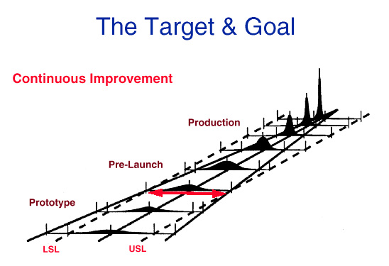
.

Slide 18
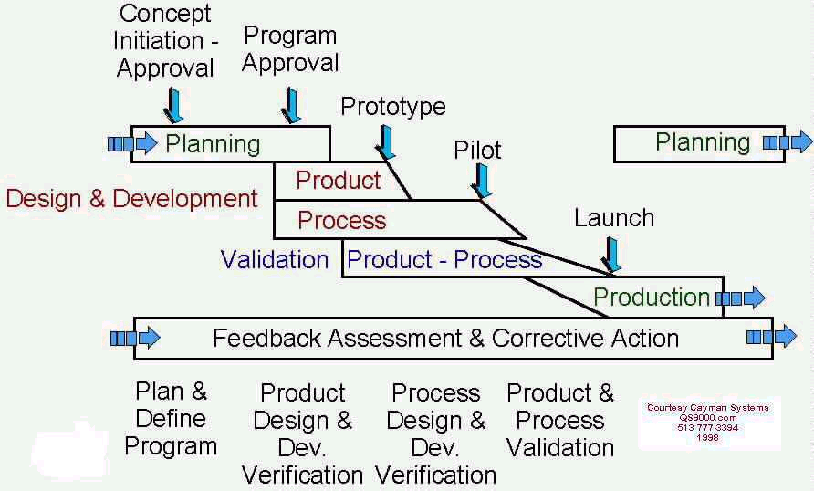
تاييداوليه
مفهوم
تاييد
برنامه
نمونه اوليه
برنامه ريزي
آزمايشي
برنامه ريزي
محصول
طراحي و بهبود
فرايند
آغاز توليد
تاييد فرايند و محصول
توليد
ارزيابي بازخورد و اقدامات اصلاحي
طرح و
تعريف
برنامه
طراحي
محصول
و بهبود
طراحي
فرايند
و بهبود
تاييد
محصول
و فرايند

Slide 19
مزاياي A P Q P
حصول اطمينان از برنامه ريزي سريع.
هدايت منابع بسوي مشتري.
تعيين تغييرات مورد نياز در فرايند در كمترين زمان.
فراهم كردن محصول با كيفيت در زمان تعيين شده وكمترين هزينه.
پرداختن سريع به مشكلات بالقوه در طراحي,توليد.

Slide 20
مزاياي A P Q P
كاهش هزينه هاي طرح وتوليد.
كاهش زمان طرح و توليد.
افزايش مسايل أيمني در محصولات.
تامين شرايط محيطي و معيارهاي مربوطه.
اطمينان از كيفيت بالا در داخل طرح و توليد محصول.

Slide 21
نتايج فقدان A P Q P
عملكرد ضعيف محصول
افزايش دوره تكوين محصول و ارائه به بازار
افزايش هزينه هاي طرح و توليد
افزايش تغييرات پيش بيني نشده

Slide 22
تجزيه و تحليل بازار
تعیين موقعيت سازمان
فرصتها و تهديدها
سياست گذاري در TQM
تدوين رسالت سازمان
تعيين ديدگاه
ارزشهاو اعتقادات
تدوين اهداف بلند مدت
تدوين اهداف كوتاه مدت
تعيين مشخصه هاي كليدي و تنظيم جداول اجرايي
تجزيه و تحليل نياز و
درجه رضايتمندي
مشتريان
تدوين رسالت و اهداف
اجرايي نظارت و ارزيابي

Slide 23
APQP به جهت توازن ميان انتظارات مشتريان
و استفاده از فنون مورد نياز
- كاهش هزينه ها
- كاهش زمان طرح و توليد
- كيفيت مورد نظر
- SPC
- امكان سنجي
- ساير ابزارهاي كيفي
APQP

Slide 24
اصلاح محصول
تفاوت در برنامه
و توليد
هر APQP منحصر
به فرد است بدليل
پيچيدگي محصول
محصولات جديد
زمانبندي فعاليتها بستگي
به نيازها وانتظارات
مشتري دارد

Slide 25
كاربرد APQP
محصولات جديد تغير يافته توليد مجدد
كم
متوسط
زياد

Slide 26
درك ومرحله
بندي مهندسي
طرح و توليد
تهيه دستوركار
براي انجام به
تكنيكهاي تضمين
كيفبت
آگاهي دادن و
توجيه مديران در
ابتداي مراحل
مختلف
رمز موفقيت APQP
تهيه امكانات لازم
جهت بكارگيري
فنون APQP
تدوين برنامه هاي
آموزشي در جهت
استفاده از فنون
APQP

Slide 27
09121554226 گروه مشاورین کارآفرین
مراحل اجرايي

Slide 28
مراحل APQP
طرحريزي و تعريف برنامه
طراحي و توسعه محصول
طراحي و توسعه فرايند
صحه گذاری فرايند و محصول
بازخورد ,ارزيابي و اقدامات اصلاحي

Slide 29
طرحريزي ( برنامه ريزي )
در أين قسمت نحوه مشخص كردن انتظارات و نيازمندي هاي مشتري شرح داده ميشود.
در طرح ريزي و تعريف برنامه كيفيتي انجام همه فعاليتها ازنقطه نظرمشتري( استفاده كننده نهايي ) ضروري است .
دستيابي به نياز مشتري نياز به بررسي هاي بازار يابي دارد . أين عوامل مي تواند طي فاز بسط عملكرد كيفيت ( QFD)
به نيازهاي مهندسي و ساير تبديل شود.

Slide 30
مصاحبه و ارتباطات
كلامي
درخواستهاي خريد
و استعلامها
راههاي دستيابي به
نيازهاي مشتري
استفاده از
QFD
شكايات مشتريان
اطلاعات مربوط به
خدمات پس از
فروش

Slide 31
نمونه هايي از ابزارهاي مرحله اول :
شناسايي و تعيين مراحل كلي طرح
شناسايي نيازهاي مشتري
تعيين منابع مورد نياز
تهيه ليست مشتريان
استفاده از QFD
مرور طرح
امكان سنجي اوليه

Slide 32
ورودي هاي فاز
اول
صداي مشتري
طرح تجارت و
استراتژي
بازار يابي
الگو برداري
از بهترينها
مطالعه قابليت
فرايند
ساير ورودي هاي
مشتري

Slide 33
تهيه ليست خواست هاي
مشتري كه امكان تغيير
دارد
تعين برنامه زمانبندي
كليه فعاليتها و مراحل
تكميل فرم پيشنهاد
محصول
بسط عملكرد كيفيت
(QFD)
امكان سنجي فني
مهندسي
تهيه و تاييد برنامه طرح
مراحل فاز اول
تعيين مشخصات خاص
مورد نظر مشتري
و نحوه تامين
امكان پذيري مقدماتي
طرح
تعيين گروه چند وظيفه
أي بعنوان مجري و
تعيين منابع
تجزيه و تحليل هزينه ها
تاييد طرح پس از تعيين
امكان پذيري تامين نظر
مشتري
امكان سنجي مقدماتي
توليد

Slide 34
تعيين برنامه زمانبندي كليه فعاليتها و مراحل
بررسي زمان نياز مشتري توسط مسئول طرح به جهت اطمينان از انجام به موقع عمليات به تفكيك مراحل
تكميل فرم پيشنهاد محصول
أين فرم توسط مدير طرح تكميل مي گرددو شامل تمامي نيازهاي تصريح شده و تلويحي مشتريان مي باشد . توسط أين فرم پيشنهاد طرح محصول جديد و يا توليد مجدد محصول مي باشد.

Slide 35
امكان سنجي فني مهندسي
أين گام يعني اطمينان از أينكه فرايندهاي توليد و ساير برنامه ها درمقاطع زماني از پيش تعيين شده با توجه به نظر مشتري و مقوله كيفيت با هزينه و قيمت مناسب تامين مي شود.
تعيين مشخصات خاص مورد نظر مشتري و نحوه تامين
تمامي مشخصات خاص مورد نظر مشتري و همچنين روشهاي تامين آن در أين قسمت تعيين مي گردد.

Slide 36
تعيين گروه چند وظيفه أي بعنوان مجري
وتعيين منابع(CFT)
تعيين يك گروه چند تخصصي براي اجراي برنامه طرح و توليد
كه شامل واحد هاي توليد , كيفيت, خريد و فروش ومشتريان مي باشدو تعيين منابع مورد نياز.
تاييد طرح پس از تعيين امكان پذيري تامين نظر مشتري
در بسياري از شركتها طرح پيشنهادي جهت تاييد مشتري
ارسال مي گردد. أين پيشنهاد شامل قيمت , نقشه اوليه
محصول , امكان سنجي اوليه و برنامه زمانبندي .

Slide 37
تهيه ليست خواست هاي مشتري كه امكان تغييردارد
مدير طرح مي بايست ليستي ازخواسته ها و نيازهاي مشتريان را مدون نمايد. أين نيازها ممكن است در طول انجام طرح تغيير يابد.
بسط عملكرد كيفيت (QFD)
در اين قسمت به روشهاي مختلف مي بايست صداي مشتريان
جمع آوري گردد و در ماتريس خانه كيفيت ثبت گردد .

Slide 38
تهيه و تاييد برنامه طرح
تهيه برنامه مقدماتي طرح و انجام يكسري آزمايشات به منظور تعيين صلاحيت ابزار , اطمينان از عملكرد قطعات توليدي
ارزيابي مقدماتي طرح
أين ارزيابي در مورد اجزا و قطعات يك سيستم و بر اساس نقشه هاي اوليه است . أين ارزيابي در تمامي طول دوره فرايند APQP ادامه مي يابد .

Slide 39
تجزيه و تحليل هزينه ها
در أين قسمت برآورد هزينه ها و امكان پذيري طرح ابزار انجام مي گردد . استراتژي تهيه ابزارو گزينش بهترين روش كه تامين كننده نظر مشتري باشد از موارد أين مرحله مي باشد.
امكان سنجي مقدماتي توليد
به منظور اطمينان از وجود توانايي ها و امكانات توليدي با توجه به اطلاعات و مشخصات فني و كسب اطمينان از توليد محصول با قابليت بالا أين امكان سنجي مطرح مي گردد .

Slide 40
09121554226 گروه مشاورین کارآفرین
فاز دوم :
طراحي و توسعه محصول

Slide 41
فاز دوم : طراحي وتوسعه محصول
گروهي كه مسئوليت طرحريزي كيفي محصول را دارند مي بايست تمامي عوامل موثر در طراحي را جهت اطمينان از أينكه محصول نهايي با صداي مشتري هماهنگ است در نظر بگيرند.
حتي اگر طراحي به عهده مشتري است باز هم عوامل موثر در آن مي بايست در نظر گرفته شود .

Slide 42
ابزار هاي مرحله دوم :
تهيه برنامه طرح محصول جديد و يا طرح بهبود
تهيه جدول مسئوليتها
تعيين و تحليل هزينه هاي طرح
بررسي الزامات قانوني
تهيه نقشه محصول
تهيه )BOM ليست مواد (
FMEA طراحي
تاييد طرح

Slide 43
DFMEA
طرح كنترل
ساخت نمونه
DFA- DFM
صحه گذاري
طراحي
خروجي هاي
فاز دوم
ليست مشخصات
به روز شده
تغييرات مشخصات
و نقشه ها
مشخصات
طراحي
ساخت قطعات
نمونه
بازنگري
طراحي
مشخصات مواد

Slide 44
بازنگري مجدد
امكانپذيري طرح
بازنگري برنامه
زمانبندي
تعيين مشخصات
عملكردي
تهيه جدول
مسئوليتها
انجام
DFMEA
تعيين هزينه هاي
طرح وتوجيه آن
مراحل فاز
دوم
آزمون جهت
تاييد طرح
تهيه برنامه
ملاقات وفعاليتهاي
گروه
تهيه ليست مواد
ونقشه هاي
مربوطه
ساخت پيش نمونه
وارزيابي آن
بررسي موارد
قانوني مربوط
به طرح
خريد مواد و
ابزاربراي ساخت
نمونه
تهيه نقشه
محصول

Slide 45
بازنگري برنامه زمانبندي
مدير طرح در أين مرحله برنامه طرح محصول و تامين آن رابه منظور اطمينان از انجام بهنگام فعاليتها ارزيابي مي كند .
تهيه جدول مسئوليتها
مدير طرح تمامي فعاليتهاي اجراي طرح را و فردي كه مسئول انجام آن مي باشد را معين مي نمايد .

Slide 46
تهيه برنامه ملاقات و فعاليتهاي گروه
مدير طرح مي بايست جلسات و نشستها ي بين افراد و گروههاي كاري را برنامه ريزي نمايد .
ساخت پيش نمونه وارزيابي آن
ساخت نمونه اصلي و بررسي آن توسط مهندسين طراح نماينده مشتري و مهندسين ساخت ابزار و توليد از اهم فعاليتها مي باشد .

Slide 47
خريد مواد و ابزاربراي ساخت نمونه
پس از تاييد همه جانبه نمونه درخواستهاي خريد مواد و ابزار براي ساخت نمونه اوليه مورد تاييد قرار مي گيرد
بررسي موارد قانوني مربوط به طرح
در صورت وجود هر گونه شرايط و يا ضوابط قانوني كه بنحوي بر طرح اثر مي گذارد مورد بررسي قرار مي گيرد.

Slide 48
تهيه نقشه محصول
نقشه ها مي بايست شامل مشخصات محصول باشد و نقشه ها به منظور تعيين ابعاد و اطمينان از أينكه بنحوي مشخص شده اند كه خط توليد را با مشكلات كمتري مواجه مي كند .
تهيه ليست مواد و نقشه هاي مربوط
مسئول طرح موظف است ليست مواد را براي تمام طرح ها تهيه نمايد كه شامل مواد , قطعه و … را مشخص نمايد .

Slide 49
تعيين مشخصات عملكردي
مسئول طرح مشخصات عملكردي محصول را روي نقشه ها مشخص ومشخصات مهم محصول از نظر مشتري را مشخص مي نمايد .

Slide 50
09121554226 گروه مشاورین کارآفرین
فاز سوم :
طراحي و توسعه فرايند

Slide 51
فاز سوم : طراحي و توسعه فرايند
أين بخش پيرامون خصوصيات عمده توسعه يك سيستم ساخت و توليد و طرحهاي كيفيت مرتبط جهت نيل به محصولات با كيفيت مي باشد.
سيستم مذكور بايستي از پوشش دادن انتظارات ونيازمندي هاي مشتري اطمينان حاصل نمايد

Slide 52
ابزار هاي مرحله سوم
تهيه نمودارهاي جريان
فرايند
طرح براي توليد و مونتاژ
تجزيه و تحليل طرحهاي
صنعتي
FMEA فرايند
تعيين و تاييد مشخصات

Slide 53
تهيه نمودارهاي جريان فرايند
بوسيله أين نمودار مي توان مراحل گوناگون فرايند را به صورت ترسيمي نمايش داد
تعيين و تاييد مشخصات
مشخصات عملكردي مهم محصول را روي نقشه براي مسئولين تعيين مي كند

Slide 54
تجزيه و تحليل طراحي آزمايشات
ابزاري است براي بوجود آوردن توانايي شناسايي منابع انحراف و بكار گرفتن تغييراتي در طرح و فرايندهاي توليد بمنظور نظارت بر اجراي طرح و توليد محصولات در شرايط خاص با كمترين نوسان و انحراف.
طرح براي توليد و مونتاژ
روشي است كه مشكلات توليد و مونتاژ را بصورت كمي ارايه مي دهد.

Slide 55
خروجي هاي فاز سوم :
استاندارد بسته بندي
بازنگري سيستم كيفيت فرايند و محصول
چيدمان كارخانه
نمودار جريان فرايند
ماتريس مشخصات
PFMEA
طرح كنترل Pre - Launch
دستورالعملهاي كاري
طرح MSA
طرح مطالعه قابليت فرايند قبل از توليد سري
پشتيباني مديريت

Slide 56
خروجي هاي فاز سوم :
به روزآوري ليست ابزار
به روزآوري نمودار جريان فرايند
به روزآوري PFMEA
مشخص نمودن تجهيزات و ابزار و گيجهاي داخل سازمان
سفارشات تجهيزات و ابزار و گيجهاي كنترلي
تحويل ابزار اندازه گيري به موقع براي MSA
تحويل تجهيزات

Slide 57
انجام آزمون
تاييد طرح
طرح قابليت
توليد و مونتاژ
ارزيابي روشهاي
اندازه گيري
تعيين آموزشهاي
اعضاي گروه
خريد ابزارهاي
مورد نظر
مراحل
فاز
سوم
ترسيم نمودارهاي
جريان فرايند
برنامه نظارت
بر توليد
PFMEA
تدوين شيوه هاي
كنترلي واندازه
گيري
خريد ابزارهاي
مورد نظر
برنامه انجام
آزمونهاي تاييد
محصول

Slide 58
طرح قابليت توليد و مونتاژ
روشي است كه مشكلات توليد و مونتاژ را بصورت كمي ارائه مي كند . تعيين قطعاتي كه به زمان زياد و يا كم نياز دارد كمك به يافتن يك طرح بهينه و مونتاژ ساده تر
تعيين آموزشهاي اعضاي گروه
تعيين آموزشهاي لازم با توجه به زمان قابل برنامه ريزي

Slide 59
ترسيم نمودارهاي جريان فرايند
روشي است كه به كمك آن مي توان مراحل گوناگون فرايند را به نمايش كشيد .
تدوين شيوه هاي كنترلي واندازه گيري
در أين قسمت روشهاي كنترلي متناسب با خصوصيات محصول و همچنين ابزارهاي مربوطه تعيين مي گردد

Slide 60
برنامه نظارت بر توليد
برنامه ديگري است جهت نظارت بر ساخت نمونه كه با استفاده از آن ابعاد مواد و آزمونهاي عملكردي كه مي بايست
اندازه گيري شود برنامه ريزي مي گردد .
ارزيابي روشهاي اندازه گيري
أين ارزيابي شامل شيوه هاي اندازه گيري , كاليبراسيون وتكرار پذيري و تكثير پذيري و ……. مي باشد .

Slide 61
09121554226 گروه مشاورین کارآفرین
فاز چهارم :
صحه گذاری فرايند و محصول

Slide 62
فاز چهارم : صحه گذاری فرايند و محصول
در أين مرحله فرايند ساخت و توليد به جهت اطمينان از نقش كالا درارضاي نياز مشتري صحه گذاری مي شود .
آزمونهاي تاييد طرح تاييدي است براي أينكه محصول طبق طرح تدوين شده عمل مي كند.
آزمونهاي تاييد فرايند شامل تاييدي است به جهت اطمينان از أينكه نمونه هاي توليد شده نشان أين هستند كه ابزارها و فرايند قادرند محصولي با مشخصات تعيين شده توليد نمايد.

Slide 63
گروه طرحريزي كيفي محصول ميبايست تاييد نمايد كه طرح كنترل و نمودار جريان فرايند به صورت متوالي انجام و محصولات نيازمندي هاي مشتري را پوشش مي دهند .

Slide 64
ابزارهاي مرحله
چهارم
شبيه سازي جهت
آزمونهاي فني قبل
بررسي نمونه
بررسي اوليه طرح
ابزار توليد و
كنترل
تاييدابزار و
فرايند توليد
تدوين فرايند
هاي كنترل
ساخت ابزار

Slide 65
ارزيابي
بسته بندي
توليد آزمايشي
صحه گذاري
توليدات
ارزيابي سيستم
اندازه گيري
خروجي فاز
چهارم
تاييد طرحريزي
وحمايت مديريت
مطالعه قابليت
فرايند اوليه
تاييد قطعات
توليدي
طرح كنترل
توليد

Slide 66
مرور اوليه طرح
ابزار ساخت
مدارك تاييد قطعات
توليد انبوه
بازنگري نظارت برتوليد
آزمايشي و انبوه
برطرف كردن اشكال
و تاييد ابزار
مراحل فاز چهارم
طرح ابزار توليد
ساخت ابزار توليد
بازنگري نهايي
ابزار توليد

Slide 67
09121554226 گروه مشاورین کارآفرین
فاز پنجم :
ارزيابی بازخور
و اقدام اصلاحي

Slide 68
فاز پنجم: ارزيابی بازخور و اقدام صلاحي
أين فاز با كنترل و نظارت بر فرايندهاي توليد همراه است.
نتايج حاصل از كنترلهاي آماري فرايند و قابليت تك تك فعاليت ها از روشهاي تامين خواسته مشتري مي باشد.
مشكلات مي بايست توسط ابزارهاي كيفي مانند نمودار
پارتو ونمودار علت و معلول مشخص و ريشه يابي گردد.

Slide 69
اثر بخشي فرايند طرحريزي كيفيت بايستي طي این مرحله برآورد شود.
تلاش براي بهبود واقعي
عملكرد تحويل و خدمت
در أين فاز بايد نتايج توليد پيوسته به منظور بررسي اختلافات توليدات بانيازمندي هاي مشتري مقايسه گردد.

Slide 70
خروجيهاي مرحله
پنجم
ارائه خدمات و تحويل
كاهش انحرافات
رضايت مشتري

Slide 71
كنترل آماري فرايند
ارزيابي رضايت
مشتري
مراحل فاز پنجم
روشهاي حل مساله
نمودار پارتو و
استخوان ماهي

Slide 72
نيازمنديها :
سازماندهي يك گروه چند تخصصي
اولين مسئوليت تامين كننده مشخص كردن گروهي است كه با طرحريزي كيفيت محصول ارتباط دارند
تعريف محدوده
ارتباطات گروه به گروه
آموزش
درگيري هاي كاري مشتريان و تامين كننده
طرح هاي كيفيت شامل:
نمونه اوليه پيش توليد و توليد
تحليلهاي مناسب شامل تكنيكهاي تجزيه تحليل كمي
طرح زمانبندي كيفي محصول

Slide 73
سازماندهي تيم :
مهندسين ( بعنوان رهبر تيم )
تضمين كيفيت
تداركات
مهندسين توليد
كنترل مواد
فروش و بازار يابي و غيره
مشاركت مناسب در مرحله أي كه در حال انجام است
منابع : تيم مي بايست نيازها را تعريف نمايد
تيم بايد شامل مشتري يا پيمانكاران فرعي باشد كه هميشه امكان پذير نيست

Slide 74
تعريف محدوده :
اعضاي تيم و فعاليتها را انتخاب نماييد
وظايف و مسئوليت ها را مشخص نماييد
خواستها و انتظارات مشتريان داخلي و خارجي مي بايست تعيين گردد.
امكان سنجي اوليه را انجام دهيد.
زمانبندي , هزينه ها و محدوديتها را تعيين نماييد.
روشها و فرايند مستند سازي را مشخص نماييد.

Slide 75
ارتباط تيم با تيم
با استفاده از فرايند APQP مديريت نماييد.
درك أين مورد كه چگونه به عنوان يك تيم كار كنيم.
بايد روي تقسيم وقت تيم متمركز شد.
تيمهاي مشتري
تيمهاي داخلي
تيمهاي پيمانكاران
تيمهاي فرعي
اعتقاد به أين روش مي بايست در بين پيمانكاران تشويق شود.

Slide 76
آموزش
نيازها و خواسته هاي مشتريان
كار كردن در قالب تيم
مهارت هاي فرايندهاي گروهي
نيازمنديهاي APQP
تيم APQP بايد تا حدي كه زمان اجازه مي دهد در دوره هاي مختلف شركت نمايند.

Slide 77
طرحهاي كنترل :
طرح كنترل يك توضيح مكتوب سيستم براي قطعات و فرايند مي باشد .
در حقيقت طرح كنترل شامل اقداماتي براي هر مرحله از بخش در يافت مواد و حين فرايند و محصولات ساخته شده بوده كه بصورت دوره أي به جهت اطمينان از أينكه خروجي تمام فرايندها تحت كنترل مي باشند تدوين مي گردد.

Slide 78
متدولوژي طرح كنترل :
كمك در ساخت محصول بر اساس نياز مشتري
در بر گيرنده خلاصه أي مكتوب از سيستم مورد استفاده در حداقل كردن اختلافات محصول و فرايند
أين مستندات مي بايست در تمام طول عمر محصول نگهداري واستفاده شود .

Slide 79
براي فرايندهاي كليدي
براي نمونه اوليه كه شامل :
در مراحل ساخت و اندازه گيري هاي ابعادي و آزمونهاي كارايي مواد
مرحله پيش توليد :
در مرحله بين ساخت نمونه اوليه و قبل از توليد مي بايست به روز شود
مرحله توليد :
محيط , كنترلهاي فرايند سيستمهاي اندازه گيري و آزمون بكار رفته ، طرحهاي واكنشي , طرحهاي نمونه گيري و نيازمندي هاي آماري

Slide 80
طرح كنترل در مرحله توليد بصورت مبسوط بازنگري مي شودكه شامل:
كنترلهاي فرايند
سيستمهاي اندازه گيري و آزمون
برنامه هاي واكنشي
طرحهاي نمونه گيري
نيازمندي هاي SPC
تامين كننده بايستي طرح هاي كنترل را در تمامي سطوح سيستم , زير سيستم اجزا و يا مواد در صورتي كه براي محصول تامين شده مناسب باشد را توسعه دهد.

Slide 81
طرح كنترل براي موادي مانند فلز، پلاستيك ، رزين و رنگ همانند فرايند هاي توليد قطعات را در بر
مي گيرد .
طرحهاي كنترل براي محصولات جديد و يا اصلاح شده ميتواند بر مبناي محصولات خوب و يا فرايندهاي قابل و مناسب باشد.
طرحهاي كنترل جديد در مواقعي كه محصولات يا فرايند ها بطور كلي با محصولات كنوني تفاوت داشته باشند مورد نياز است .

Slide 82
طرح كنترل بايد سه مرحله مشخص را پوشش دهد:
نمونه اوليه : تشريحي از اندازه گيري هاي ابعادي و آزمونهاي مواد و عملكرد كه طي ساخت نمونه اوليه بوجود مي آيد .
لازم بذكر است طرحهاي كنترل براي نمونه اوليه ممكن است مورد نياز تامين كنندگان نباشد .
نمونه هاي قبل از توليد :
تشريحي از اندازه گيري هاي ابعادي و آزمونهاي مواد و عملكرد كه بعد از ساخت نمونه اوليه و قبل از توليد انبوه به وقوع مي پيوندد را شامل مي شود.

Slide 83
توليد : يك مدرك مبسوط از ويژگيهاي فرايند توليد, كنترلهاي فرايند , آزمونها و سيستمهاي اندازه گيري كه طي توليد انبوه اتفاق مي افتد.
تامين كنندگان بايد تيمهاي چند تخصصي را به منظور أيجاد طرح كنترل و تاييدبوسيله مشتري و پرسنل كيفيت را تشكيل دهد مگر أينكه أين نياز به تاييد توسط مشتري صرفنظر شده باشد.
در بعضي از مواقع مشتري يك تيم چند تخصصي را براي توسعه طرح كنترل تشكيل مي دهد .
در فرايند APQP تامين كننده مي بايست از فرايند ورود مواد تا حمل و انبار را در أين فرايند لحاظ كند.
أين فرايندها بايد داراي FMEA و APQP باشند

Slide 84
طرح كنترل استفاده مي شود براي :
در ابتدا : براي مستند سازي و ارتباط اوليه كنترل فرايند
بعدها : راهنمايي براي كنترل فرايندها و اطمينان از كيفيت محصول
در نهايت : مستندات زنده أي است كه منعكس كننده روشهاي جاري كنترل و سيستمهاي اندازه گيري مورد استفاده است .

Slide 85
تصديق طراحي :
روشهاي بازرسي
روشهاي آزمون
اطمينان از أينكه تمام خروجيهاي طراحي نيازمندي هاي ورودي به طراحي را برآورده ساخته اند

Slide 86
تصميم گيري براي ساخت يا خريد
بازرسي قطعات
مونتاژ نمونه ها
طراحي چيدمان
آزمون تاييد نمونه
طراحي مجدد در صورت نياز و بازنگري طراحي
به روز كردن DFMEA
تدوين گزارش

Slide 87
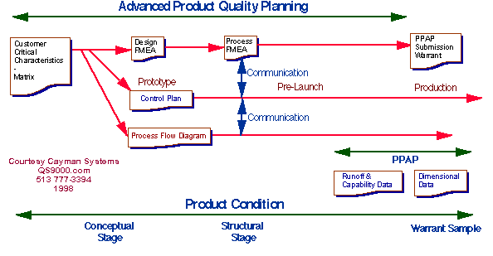
مشتري

Slide 88
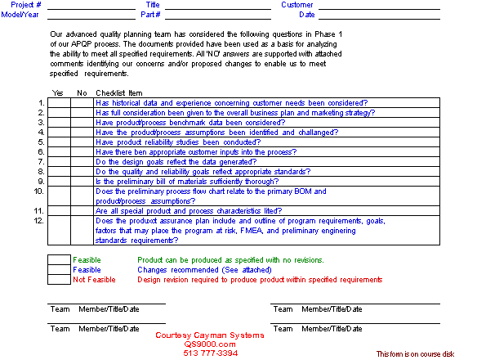

Slide 89
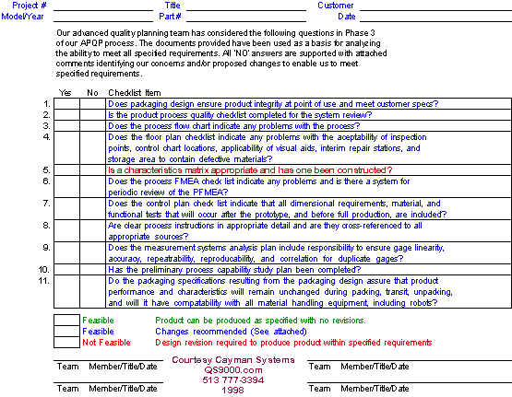

Slide 90
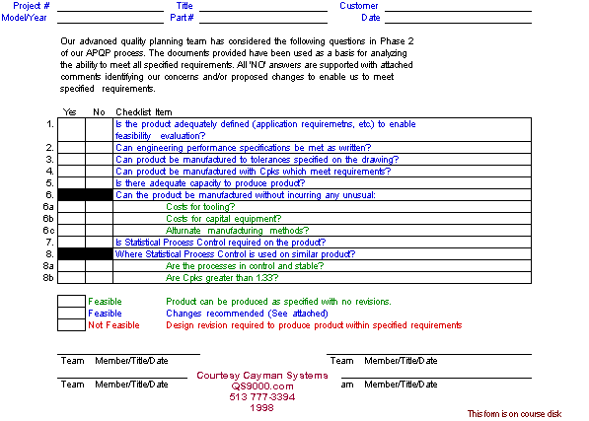

Slide 91
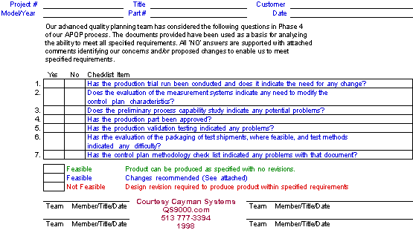

Slide 92
